Slide 1
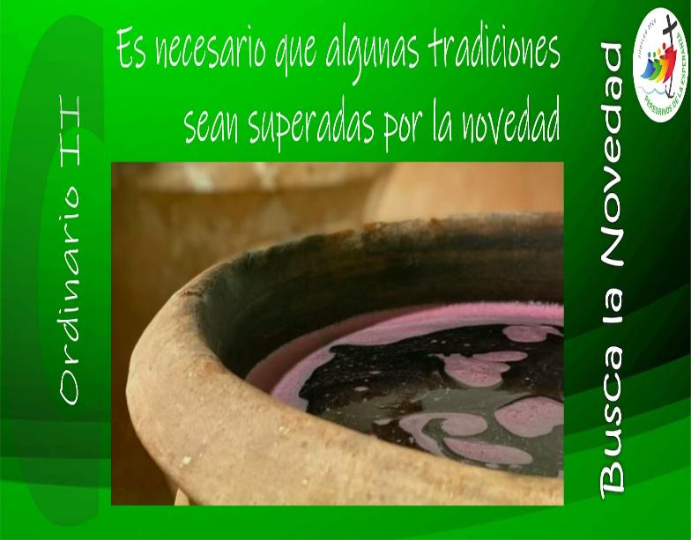

Imagen de Portada: Padre Erick Félix CM
Imagen de Portada:
Padre Erick Félix CM

Slide 2

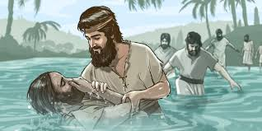
LECTIO DIVINA – DOMINGO 2º TO –Ciclo C
ASÍ MANIFESTÓ SU GLORIA
Juan 2, 1-12
Así manifestó su Gloria
19 Enero 2025

Slide 3
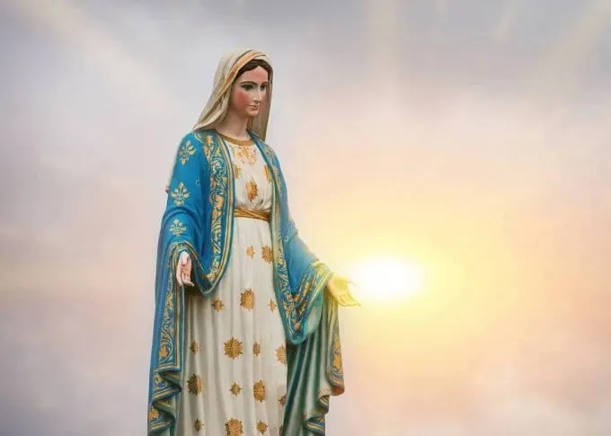

Ambientación:
Una imagen de María y un cartel con esta frase: “Hagan lo que Él diga”
“Hagan lo que Él diga”
Cantos sugeridos: Un día de bodas

Slide 4
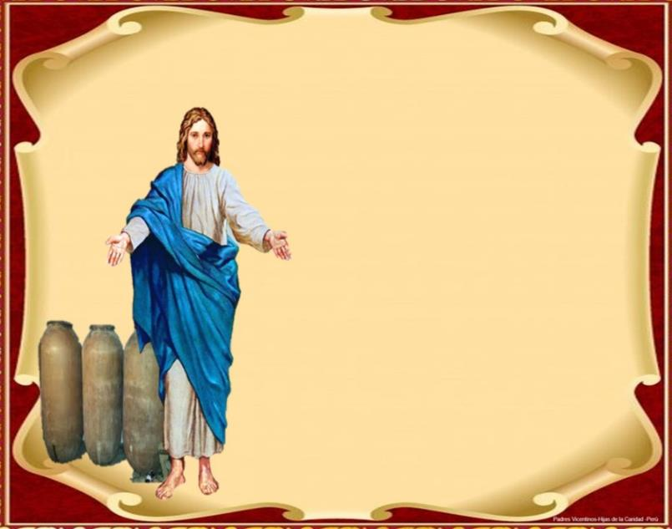
AMBIENTACIÓN:
Las lecturas de este domingo nos dejan oír campanas de boda. El profeta Isaías nos presenta a Jerusalén, la novia con la que el Señor quiere contraer matrimonio. Esos desposorios, anunciados por los profetas, se han hecho realidad en Jesús, que riega su
banquete de bodas con el mejor de los vinos para celebrar así que la gloria de Dios habita en medio de este mundo.

Slide 5
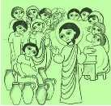
Oración inicial
Invitados por la voz de María, nos acercamos también nosotros, oh Cristo, al milagro que cambia nuestra vida como el agua fue transformada en vino. Aumenta nuestra fe en tu paso, ¡Oh esposo de tu Iglesia! y ayúdanos a creer que solo de Ti provienen la gracia y la verdad. Que podamos “hacer lo que Tú nos dices”, y con en el espíritu de la Madre, esperar de Ti el signo que cambiará nuestras vidas por tu gracia. Tú, que te unes hoy a tu Iglesia y nos das la vida desde la cruz… Tú, esposo por la fe, de los que esperan el vino mejor. Amén.

Slide 6
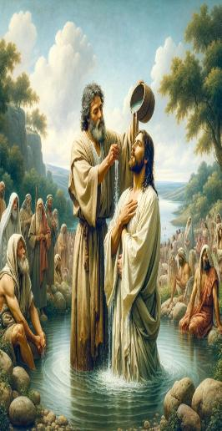
LECTIO
¿Qué dice el texto? Juan 2, 1-12
Motivación:
Con la fiesta del bautismo de Jesús, que celebramos el domingo pasado, se pone fin al ciclo de Navidad y se inaugura el Tiempo ordinario. Hoy, de la mano del evangelista Juan, nos situamos en el punto de partida de la actividad pública de Jesús. Con Él ha aparecido una novedad absoluta que declara caducas todas las realidades antiguas. Escuchemos:

Slide 7
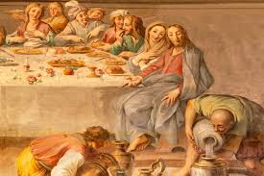
Juan 2, 1-12
En aquel tiempo había una boda en Caná de Galilea, y la madre de Jesús estaba allí. Jesús y sus discípulos estaban también invitados a la boda.

Slide 8
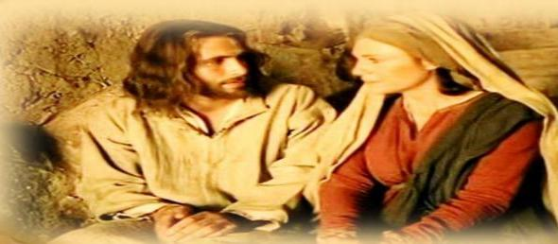
Faltó el vino y la madre de Jesús le dice: «No tienen vino». Jesús le dice: «Mujer, ¿qué tengo yo que ver contigo? Todavía no ha llegado mi hora. Su madre dice a los sirvientes: «Hagan lo que él les diga». Había allí colocadas seis tinajas de piedra, para las purificaciones de los judíos, de unos cien litros cada una.

Slide 9
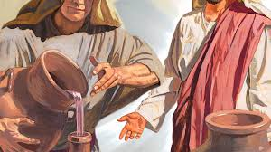
Jesús Jesús les dice: «Llenen las tinajas de agua». Y las llenaron hasta arriba.

Slide 10
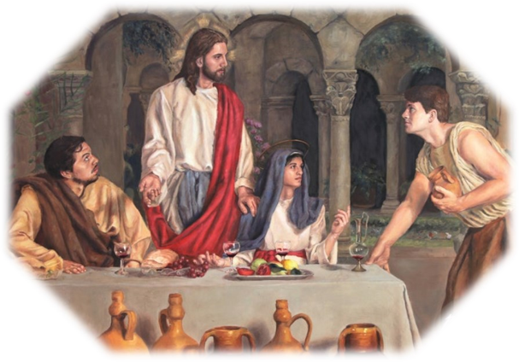
Entonces les dice: «Saquen ahora y llévenlo al mayordomo». Ellos se lo llevaron. El mayordomo
probó el agua convertida en vino sin saber de dónde venía (los sirvientes sí lo sabían, pues habían sacado el agua), y entonces llama al esposo y le dice: «Todo el mundo pone primero el vino bueno y, cuando va están bebidos, el peor; tú, en cambio, has guardado el vino bueno hasta ahora»

Slide 11
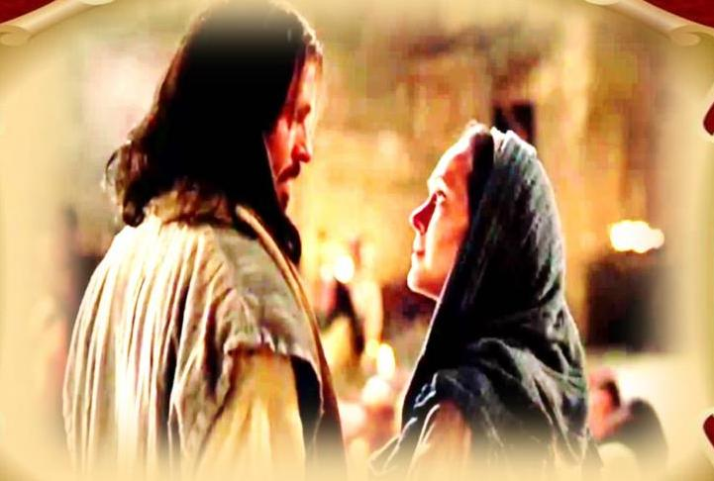
Este fue el primero de los signos que Jesús realizó en Caná de Galilea; así manifestó su gloria y sus discípulos creyeron en él.

Slide 12
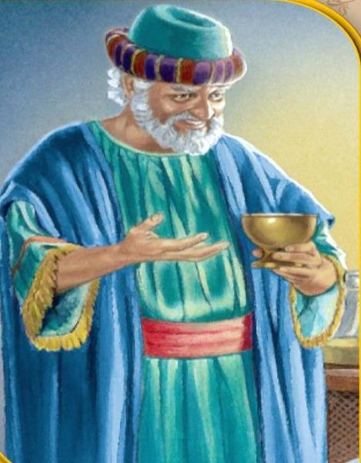
• ¿Qué le dice el encargado de la fiesta al novio?

Slide 13
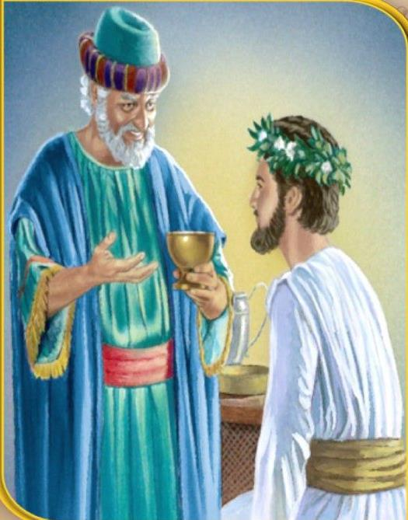
-• ¿Cómo reaccionan sus discípulos ante ello?

Slide 14
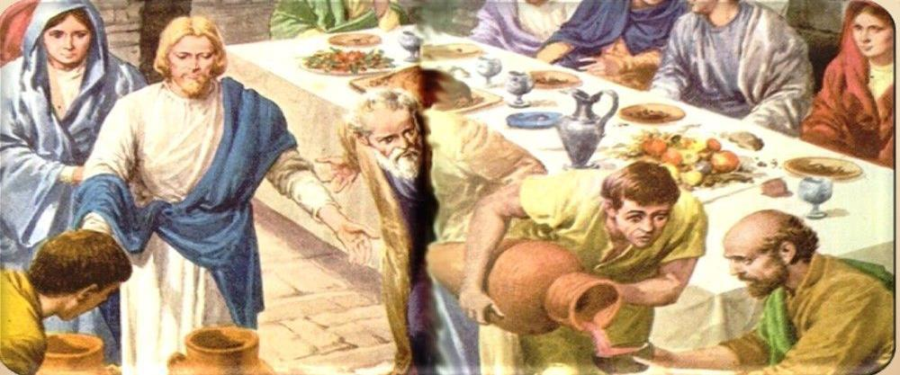
Así, en Caná de Galilea Jesús comenzó sus signos, manifestó su gloria, y creció la fe de sus discípulos en él.

Slide 15
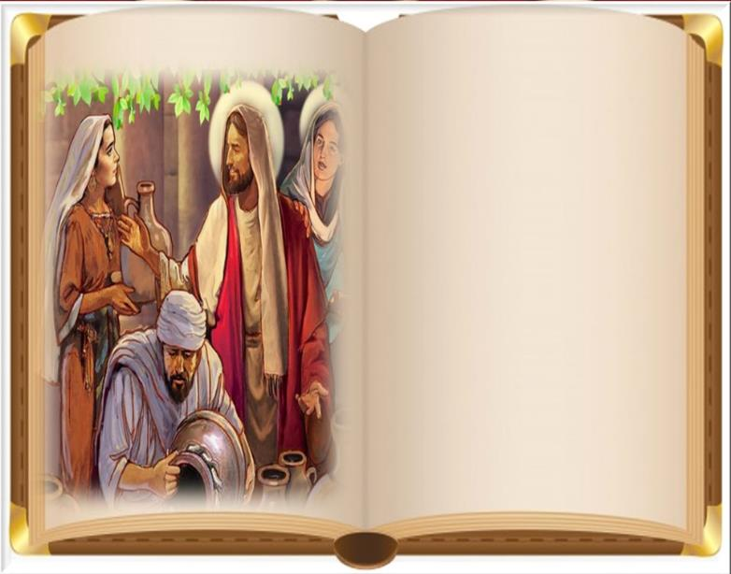
Preguntas para la lectura:
¿Qué ocurre en esa fiesta? ¿Qué hace entonces María?.

Slide 16
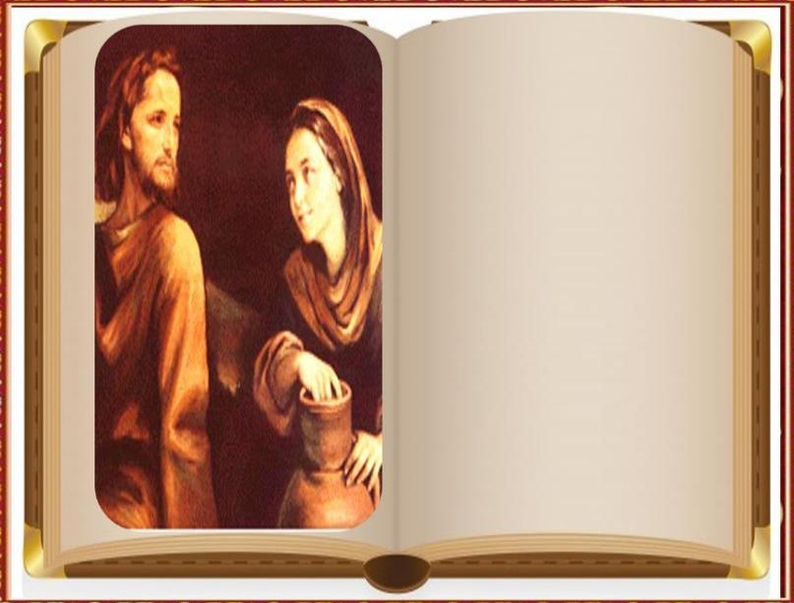
•¿Cómo reacciona María ante la actitud de Jesús? ¿Qué les dice a los sirvientes?

Slide 17
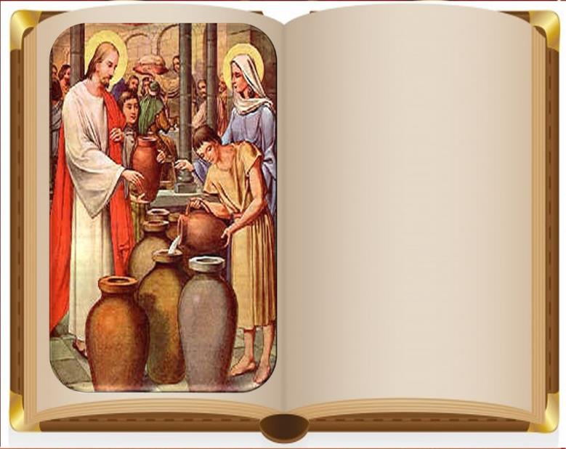
• ¿Qué les pide el Señor a los que servían?.

Slide 18
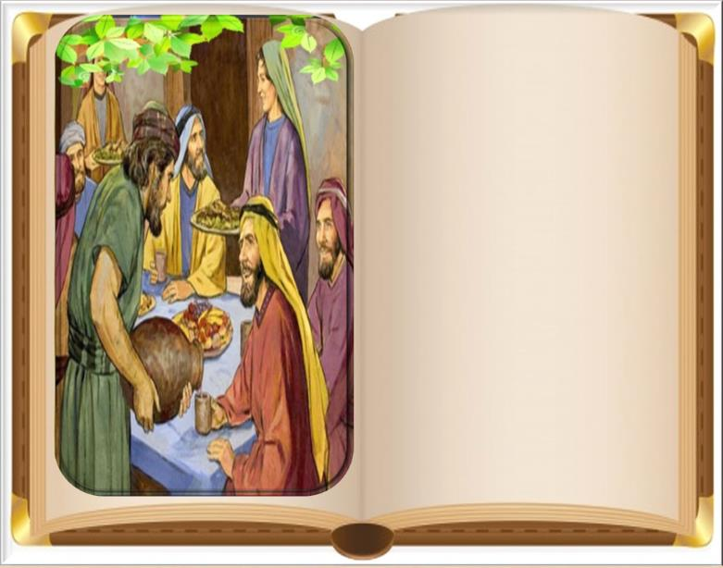
¿Cómo es el “nuevo vino” que transforma Jesús?

Slide 19
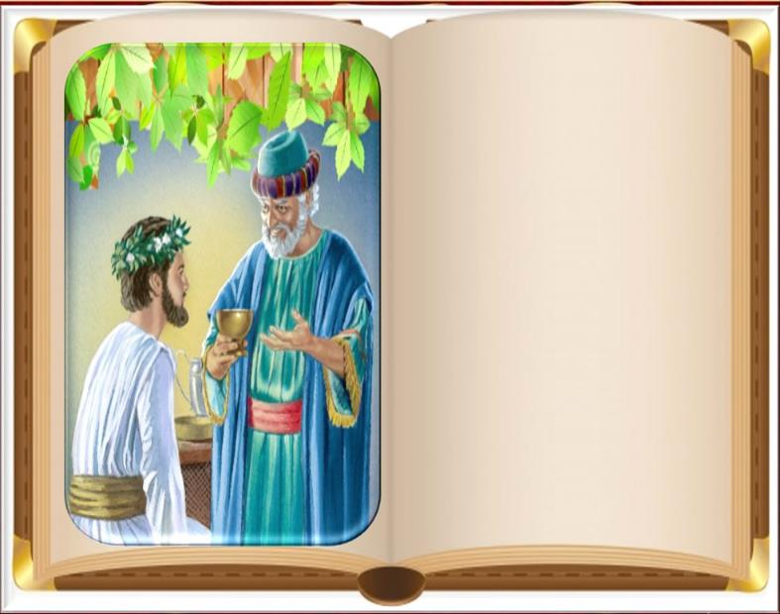
¿Qué le dice el encargado de la fiesta al novio?

Slide 20
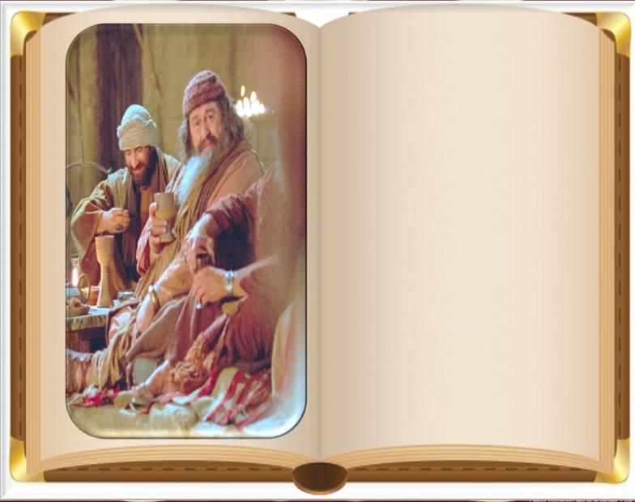
¿Cómo reaccionan sus discípulos ante ello?

Slide 21
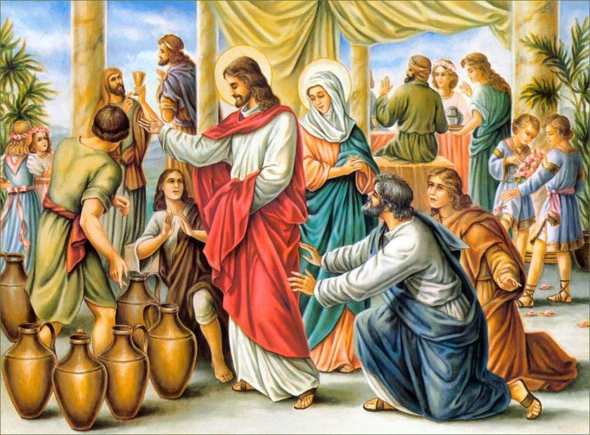
MEDITATIO
¿Qué ME dice el texto?
Motivación:
Jesús desencadena con su presencia y su Palabra la alianza definitiva de Dios con su pueblo. A esas bodas estamos también nosotros invitados, y podemos saborear el vino de la alegría

Slide 22
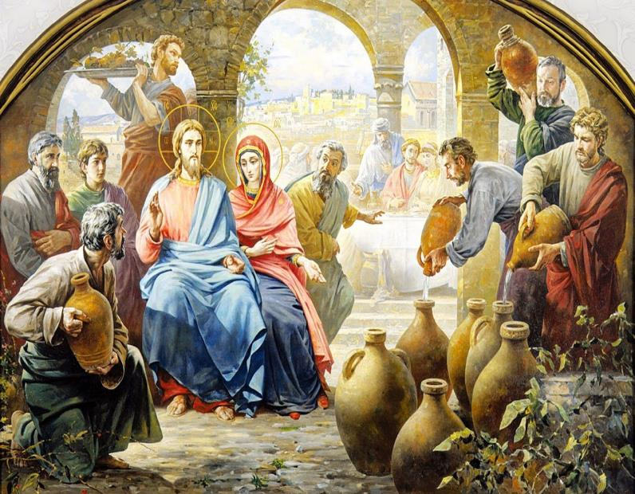
• ¿En qué y cómo debo imitar la actitud atenta y servicial que tuvo María, y así ayudar a los que veo que necesitan de algo?

Slide 23
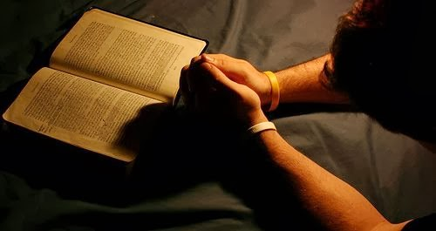
¿De qué manera busco: “…hacer todo lo que Jesús nos diga…”?,
¿qué hago para que el Evangelio sea mi proyecto de vida, que su estilo de vida sea el mío?

Slide 24
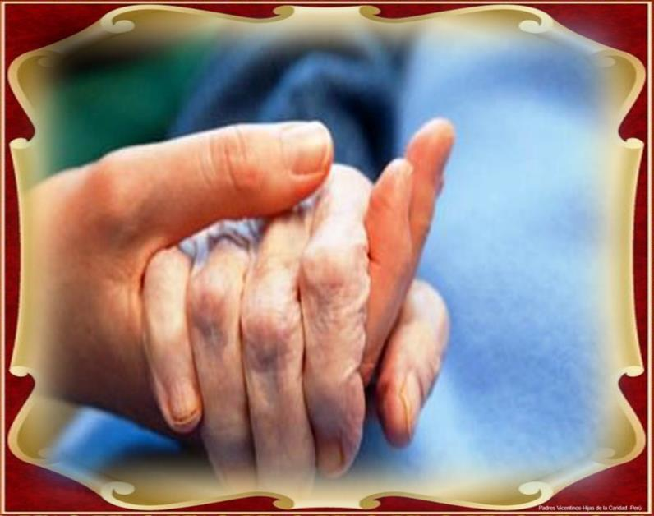
Hoy, aquí y ahora, ¿de qué manera puedo ayudar a que otros encuentren a Jesús y tengan de Él la vida que solamente Él lo puede dar?
¿cómo ser instrumento suyo para que otros lo encuentren?

Slide 25
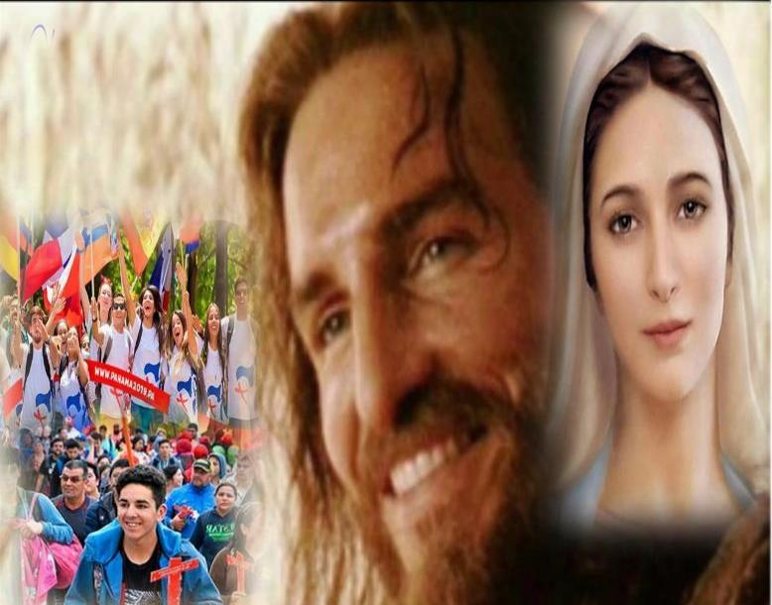
ORATIO
¿Qué le digo al Señor motivado por su Palabra?
Motivación:
Pedimos a María, la madre de Jesús y madre nuestra, que su Hijo siga siendo la alegría de nuestras vidas. Nosotros estamos dispuestos a “hacer lo que Él diga”

Slide 26
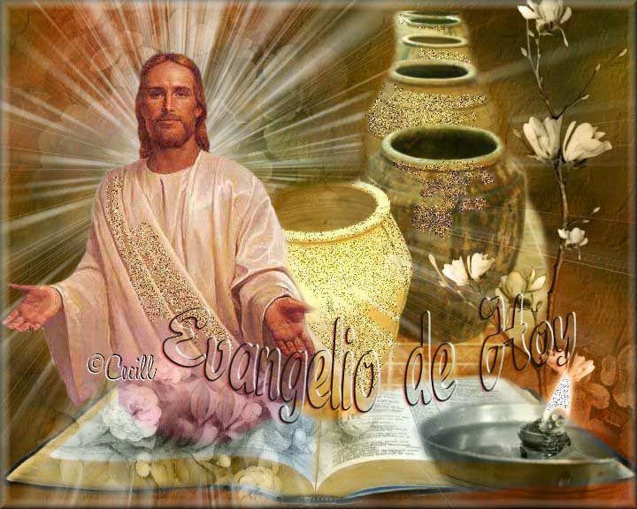
•Luego de un tiempo de oración personal, compartimos en grupos nuestra oración (o todos juntos).

Slide 27
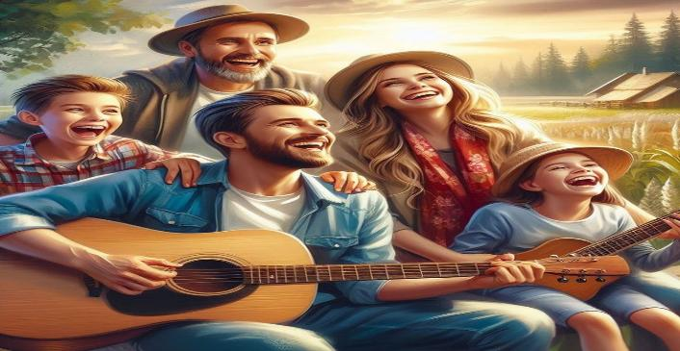
Salmo 95
Canten al Señor un cántico nuevo, cante al Señor, toda la tierra; canten al Señor, bendigan su nombre.
Cuenten las maravillas del Señor a todas las naciones.

Slide 28
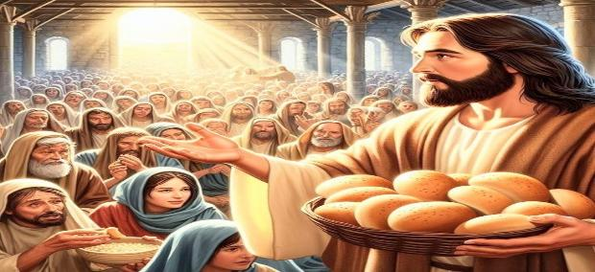
Proclamen día tras día su victoria, cuenten a los pueblos su gloria, sus maravillas a todas las naciones.
Cuenten las maravillas del Señor a todas las naciones.

Slide 29
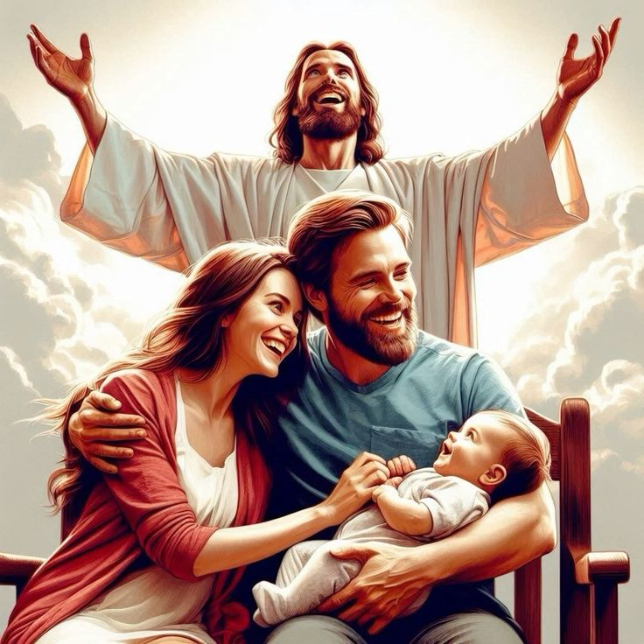
Familias de los pueblos, aclamen al Señor,
aclamen la gloria y
el poder del Señor, aclamen la gloria del nombre del Señor.
Cuenten las maravillas del Señor a todas las naciones.

Slide 30
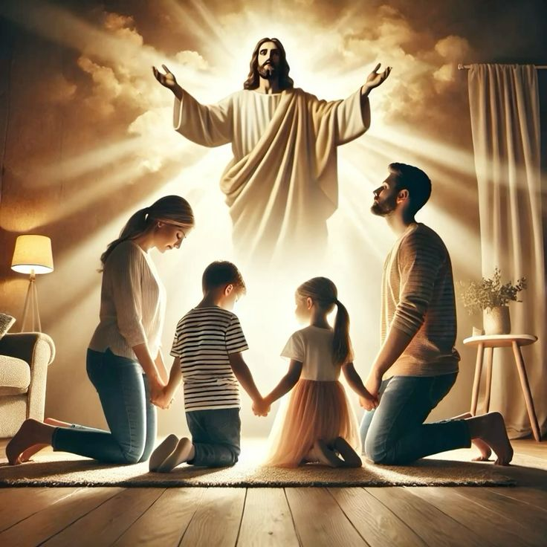
Póstrense ante el Señor en el atrio sagrado,
tiemble en su presencia la tierra toda.
Digan a los pueblos: “El Señor es rey” ,
Cuenten las maravillas del Señor a todas las naciones.

Slide 31

CONTEMPLATIO
¿Qué me lleva a hacer el texto?
Motivación:
Sí, para Vicente siempre fue importante “hacer lo que Él diga”, pero hacerlo con prontitud, con alegría, con voluntad…
Pero, hijas mías, ¿cómo hay que obedecer? Prontamente, alegremente, con el juicio y, sobre todo para agradar a Dios. Al obedecer, piensen: "Yo doy gusto a Dios", o, lo que es lo mismo: "Yo agrado a Dios", Hijas mías, piensen que, si se da gusto a Dios, es éste un medio para sujetar las repugnancias que podríamos tener para obedecer…El ejemplo de la santísima Virgen, yendo a Belén y yendo a Egipto, les tiene que servir de modelo.

Slide 32
También es necesario que su obediencia se preste voluntariamente, y no por fuerza, ni por temor a disgustar, o de que se os reprenda. Y si sienten un poco de repugnancia, como suele suceder, hijas mías, es preciso superar esa repugnancia animosamente; de lo contrario, su obediencia sería sin mérito.
El objeto principal de su obediencia, mis queridas hermanas, tiene que ser agradar a Dios. ¡Oh, qué felicidad para una pobre y mala criatura poder agradar a Dios! ¿No es ésta una gran felicidad? Todo lo que hagan por obediencia resulta agradable a él, puesto que es doblegarse a su voluntad, y éste es el ejercicio de los bienaventurados. (IX,82)

Slide 33
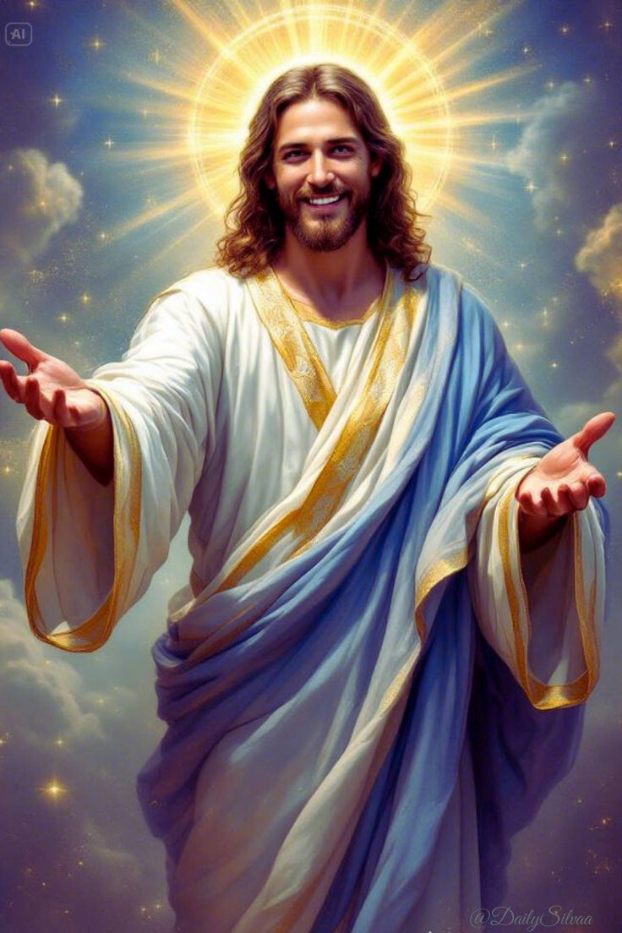
Compromiso:
Vivir la semana con la indicación de María, haciendo de corazón lo que Jesús me sugiera y en ello gustar de su alegría.

Slide 34
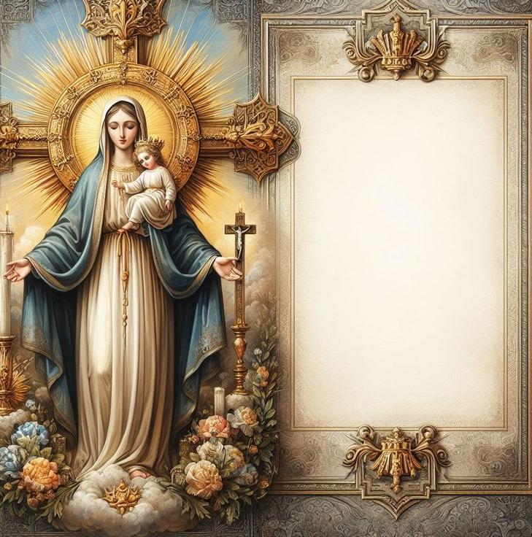
Oración final
María, señora nuestra, así como en Caná, fuiste sensible a la necesidad de esos esposos, y buscaste una solución al problema que tenían, haciendo que tu Hijo se manifestara y actuara,

Slide 35
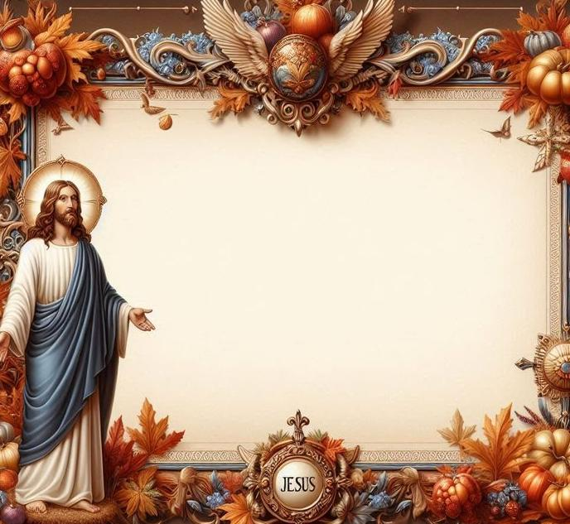
por eso, señora, como lo hiciste entonces, llévanos a tu HIJO, porque Él manifiesta su amor en lo que somos y en lo que hacemos.
Hoy, nuevamente dile a tu HIJO
lo que estamos viviendo, y pídele que nos llene de su amor y de su paz,para que hoy podamos experimentar su
gracia y su bendición. Que así sea-

Slide 36
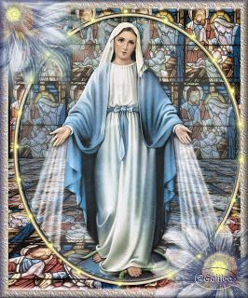
Texto de Lectio Divina: Padre César Chávez Alva (Chuno) C.ongregación de la Misión.
Power Point : Sor Pilar Caycho Vela - Hija de la Caridad de San Vicente de Paúl

